Slide 1


Крестики-нолики
Кириллова Елизавета Игоревна
Сорвачева Алина игоревна

Slide 2

Идея проекта
Создать самую распространеную в мире игру, и дать пользователям возможность играть в нее с другом или с компьютером

Slide 3


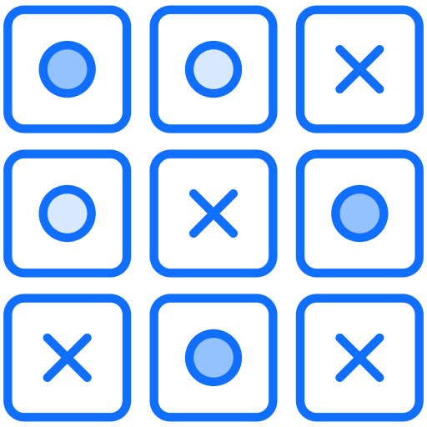


Задачи проекта
Учесть ошибки, которые могут возникнуть во время ввода пользовательских данных
Разработать удобный и красивый интерфейс
Разработать игру крестики-нолики для игры с компьютером
Разработать игру крестики-нолики для игры с другом

Slide 4

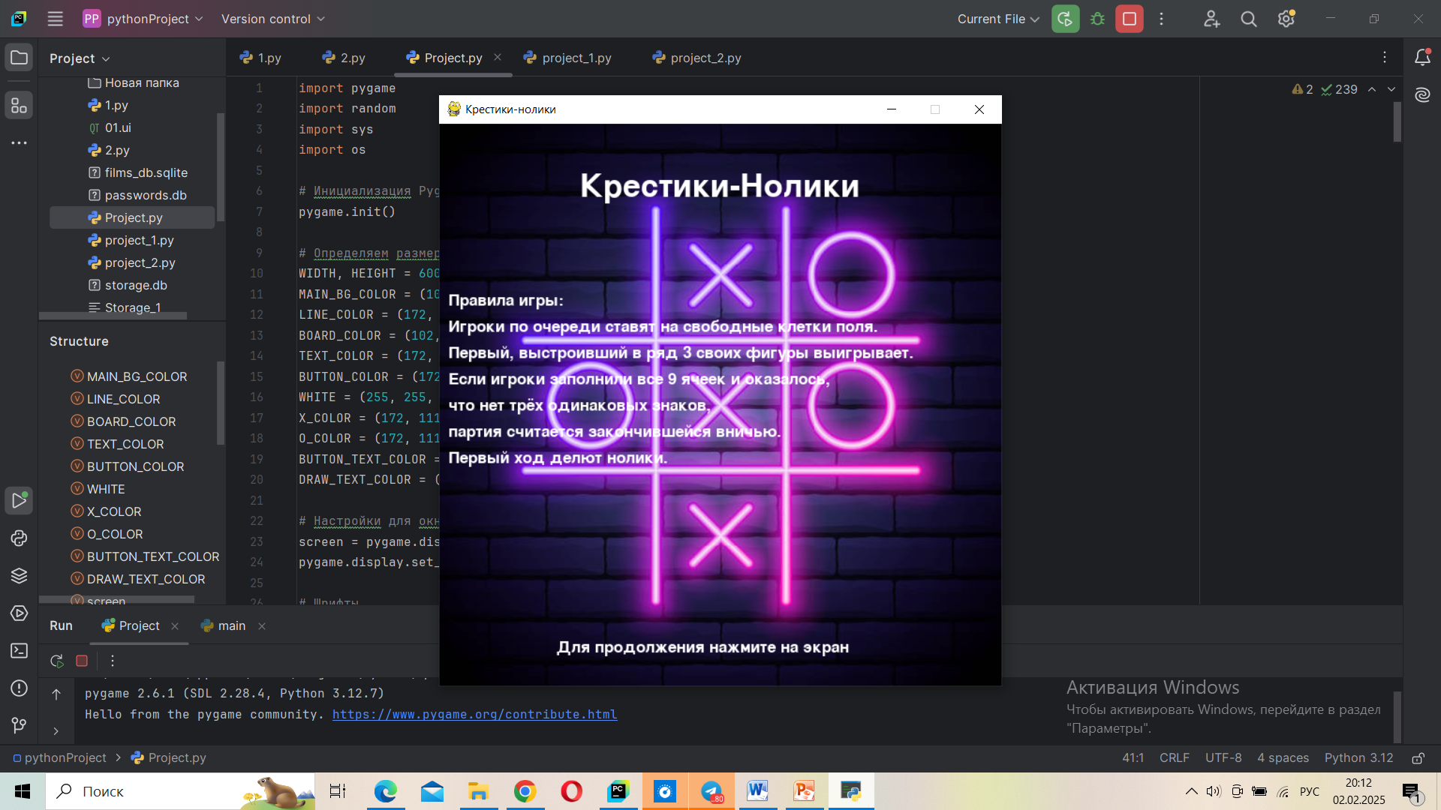
Решение
Заставка игры

Slide 5

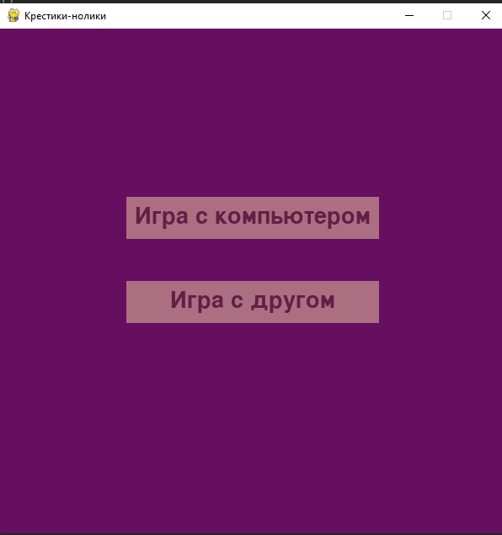
Главная страница

Slide 6

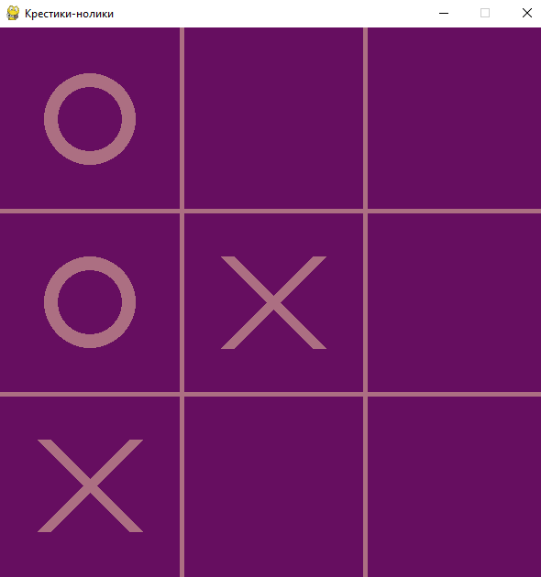
ИГРА С КОМПЬЮЕТРОМ

Slide 7
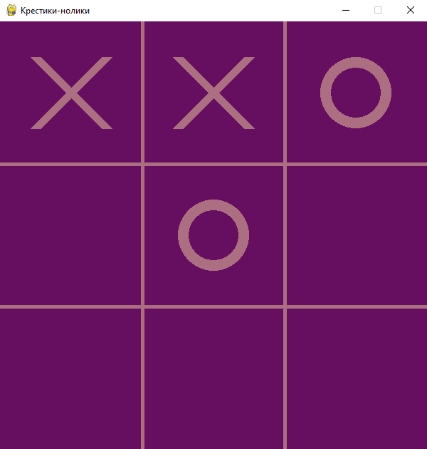
ИГРА С КОМПЬЮЕТРОМ
Реализованы:
Отображение ходов пользователя
Генерация ходов компьютера
Вывод окна результата игры

Slide 8
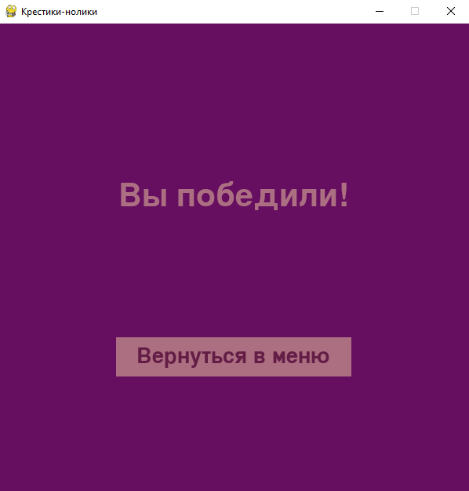
Победа пользователя

Slide 9

победа компьютера

Slide 10
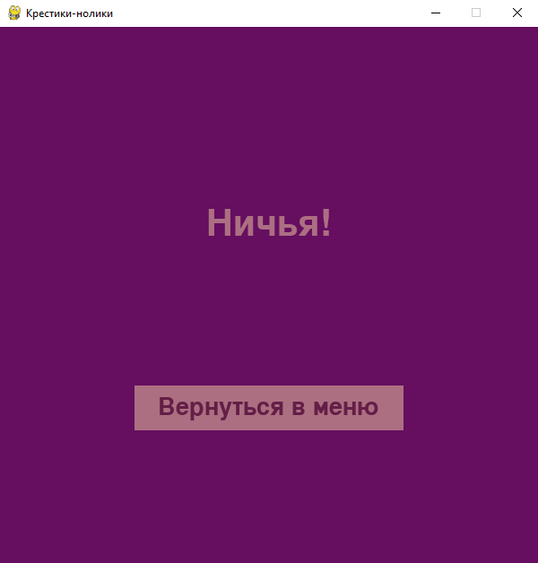
ничья

Slide 11
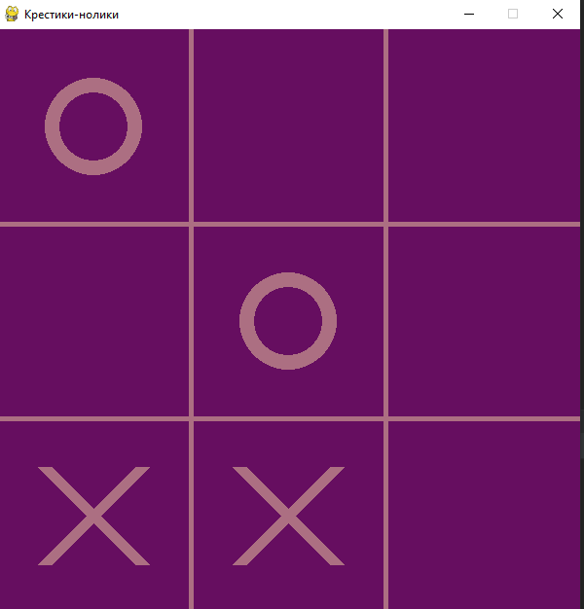
ИГРА С ДРУГОМ

Slide 12
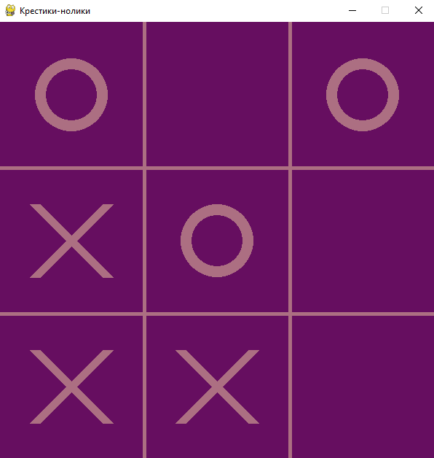
ИГРА С ДРУГОМ
Реализованы:
Поочередный ход игроков
Вывод окна результата игры

Slide 13
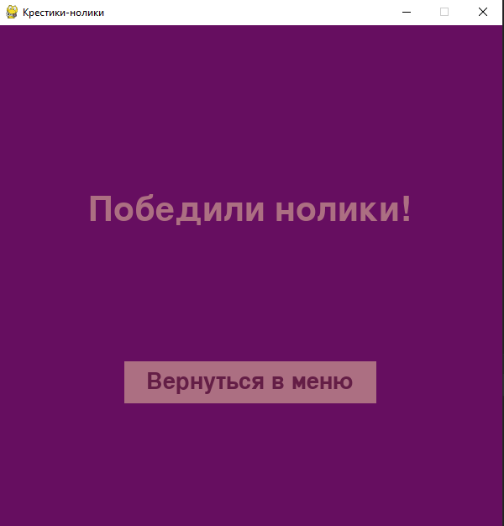
Победа ноликов

Slide 14

Победа крестиков

Slide 15
НИЧЬЯ

Slide 16
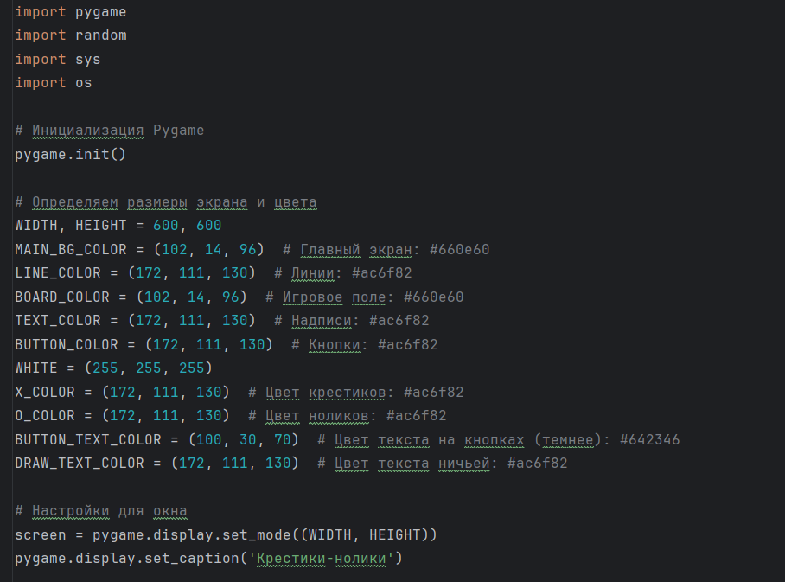
КОд
Библиотеки, инициализация, определение размеров экрана, выбор цветов и общая настройка окна

Slide 17
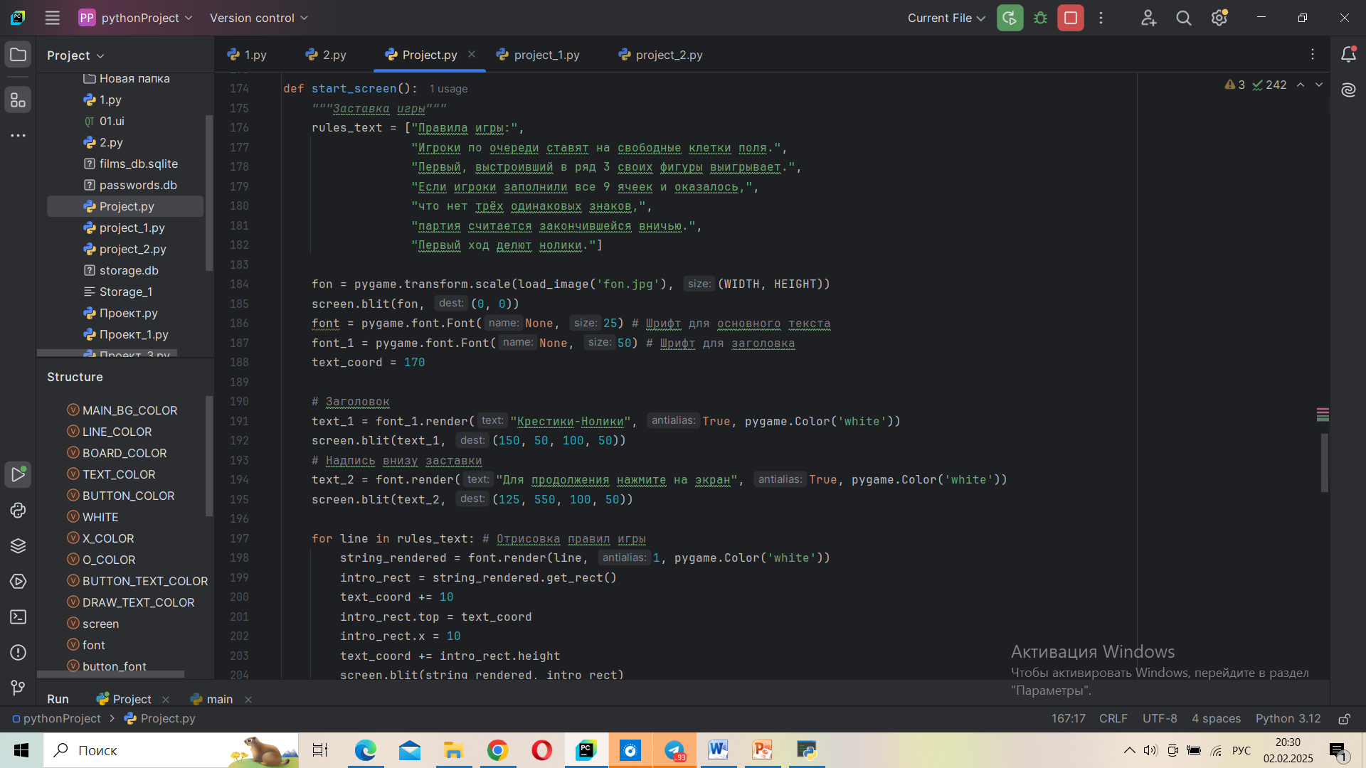
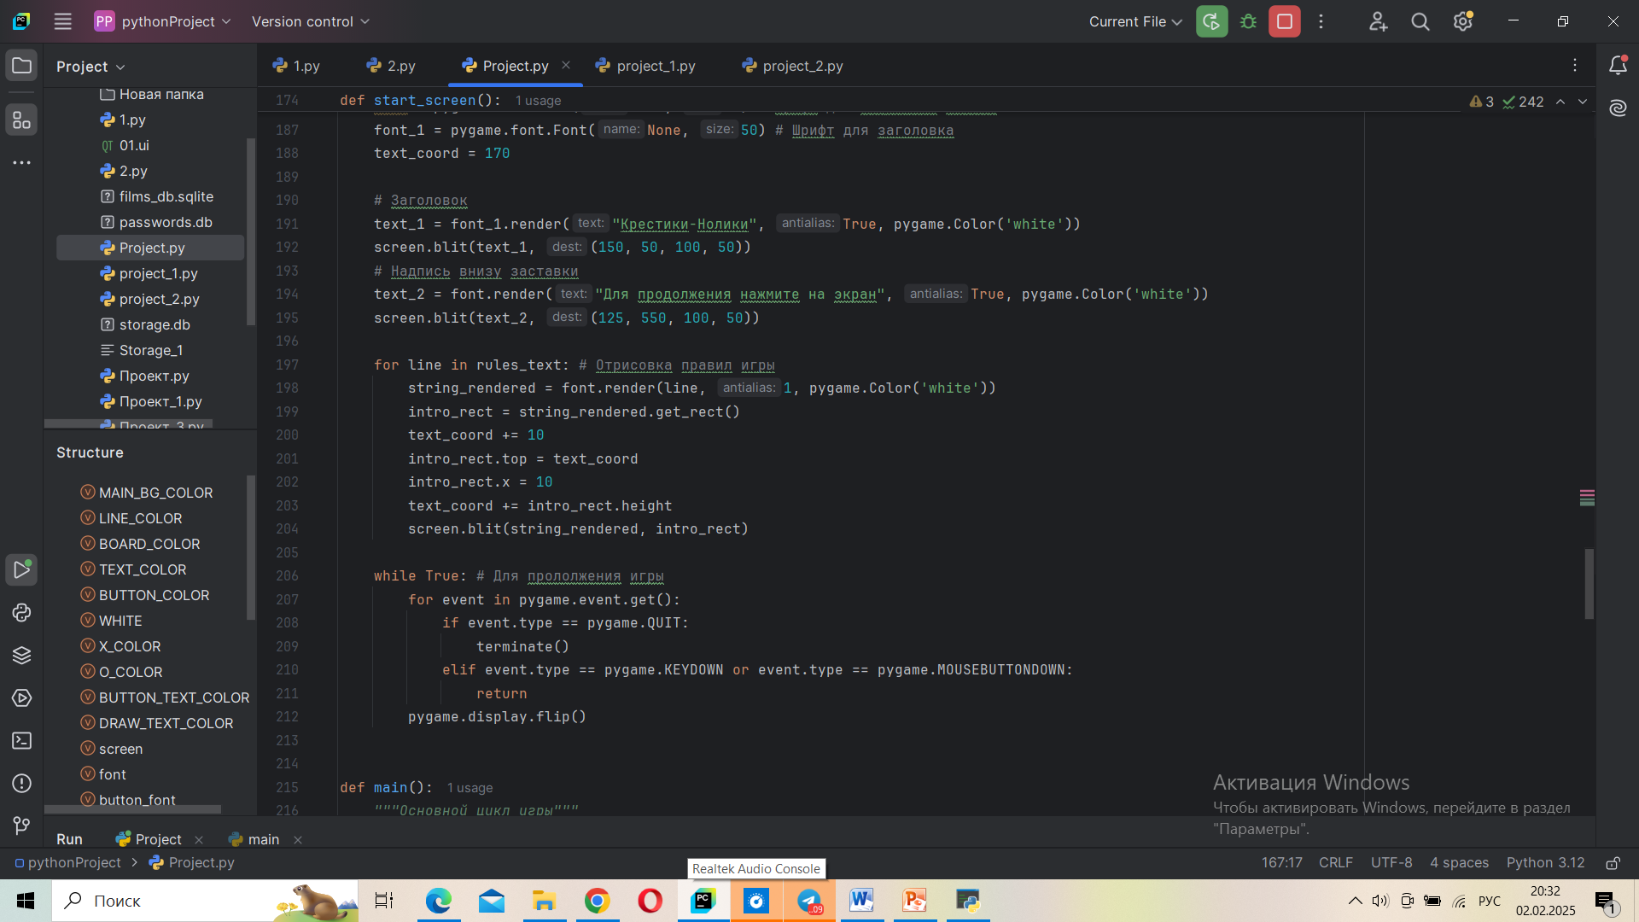
КОд
Отрисовка заставки

Slide 18
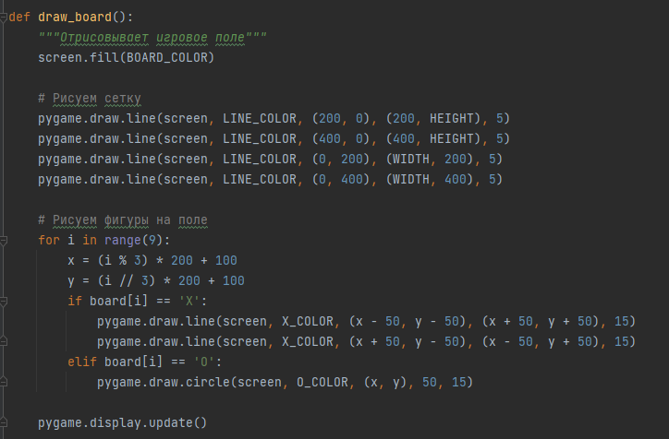
КОд
Отрисовка игрового поля

Slide 19
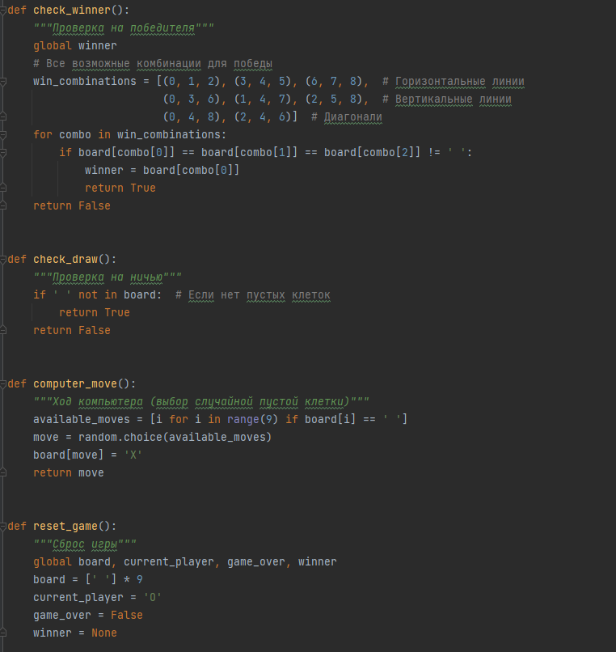
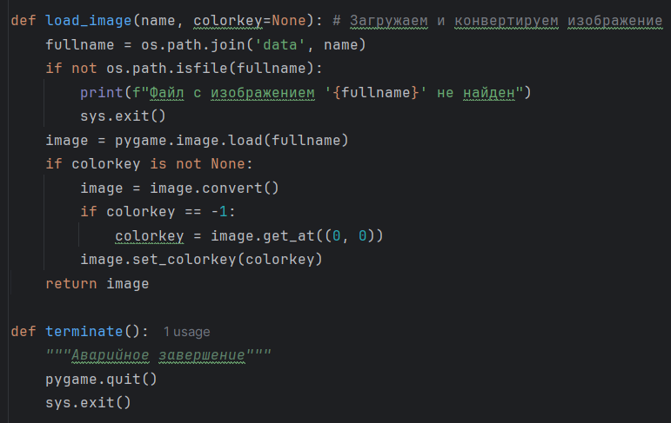
Основные методы игры

Slide 20
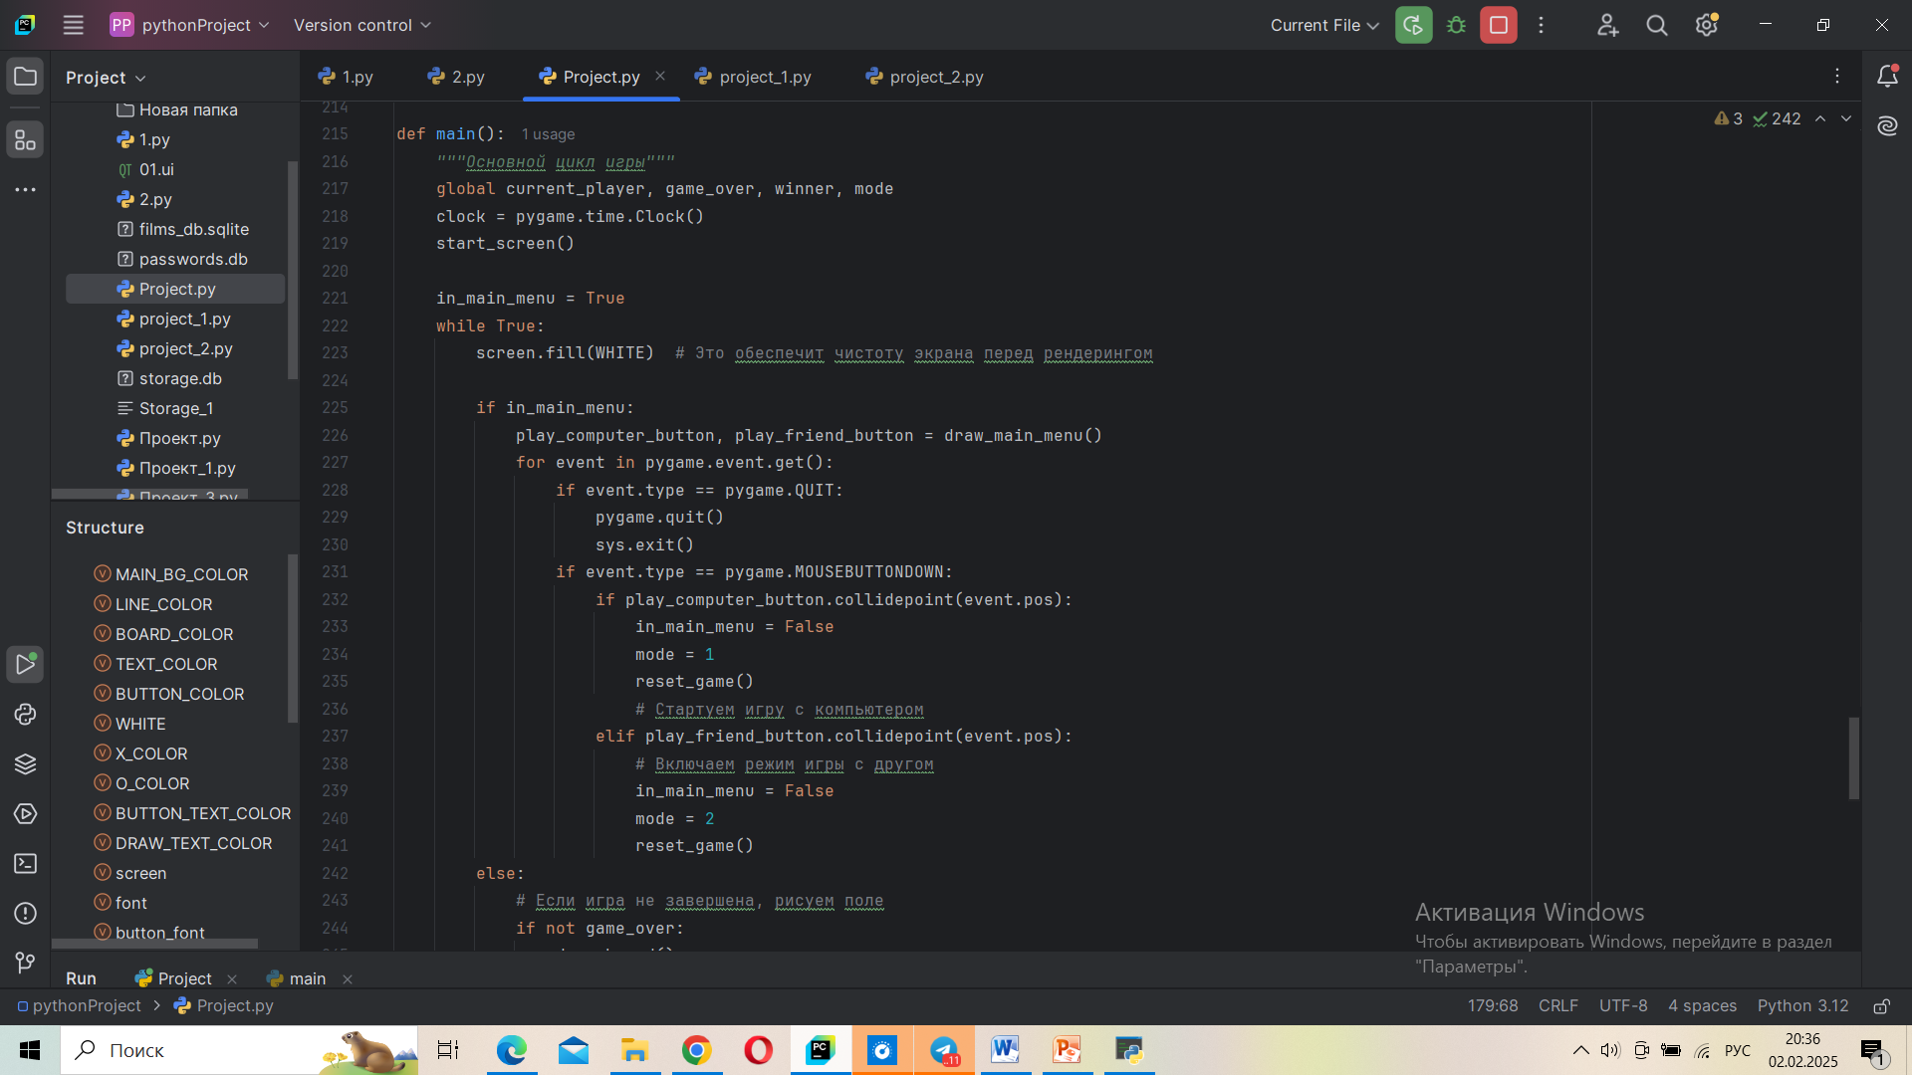
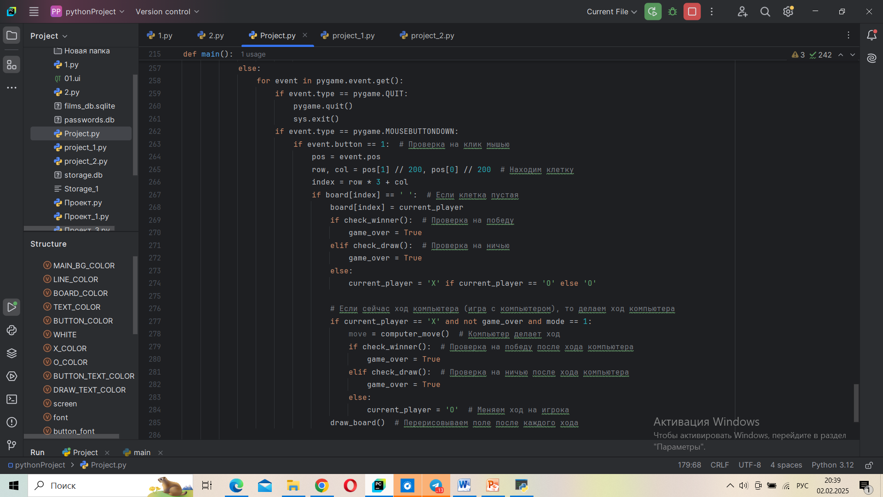
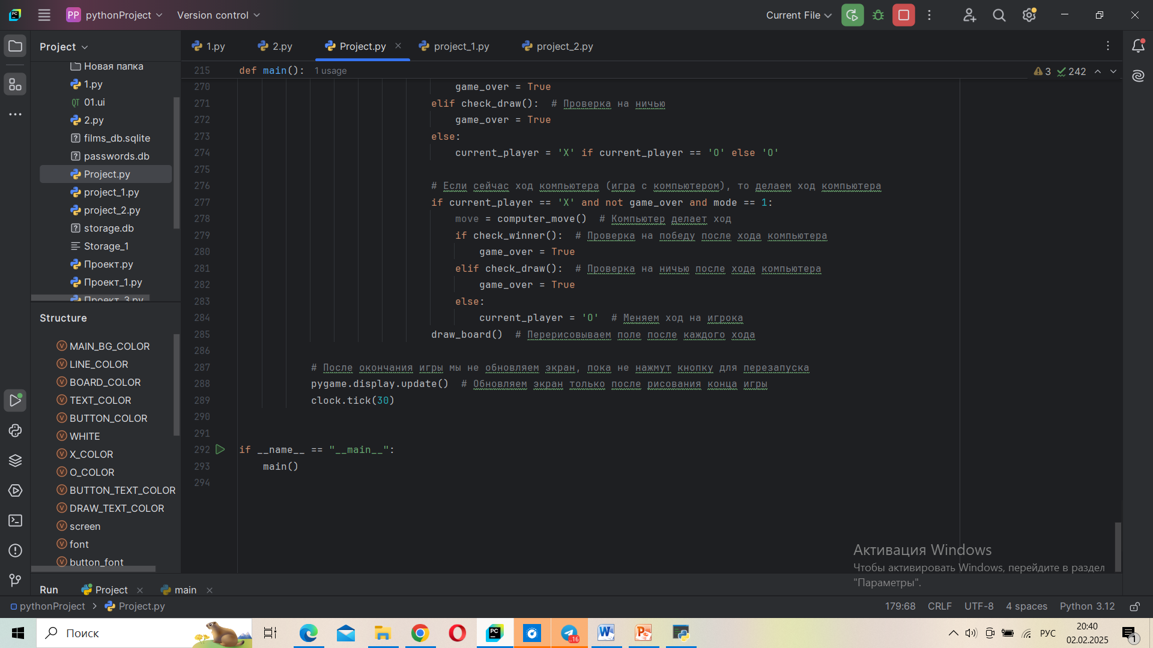
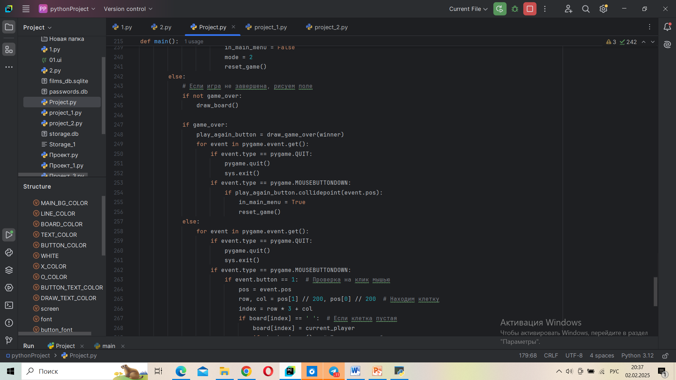
Основной цикл игры

Slide 21
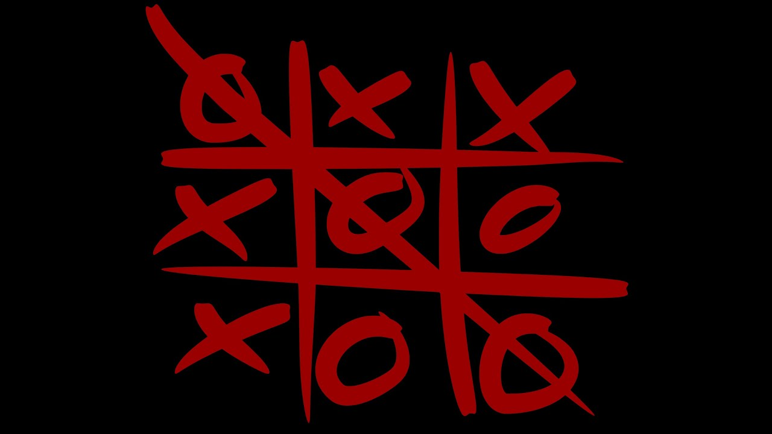
заключение
За основу была взята идея самой распространеной в мире игры «Крестики-Нолики». В дальнейшем можно будет развить проект, улучшив генерацию случайных ходов компьютера и добавив уровни сложности.

Slide 22

Спасибо за внимание!

